Slide 1






Slide 2
Cuando el gasto o perdida mas fuerte llega sin avisar...

Slide 3

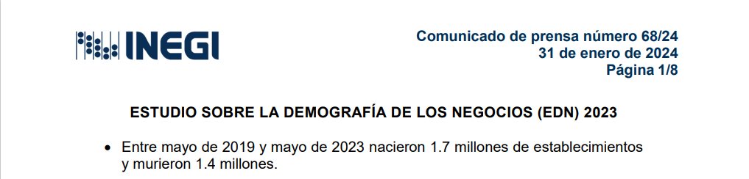

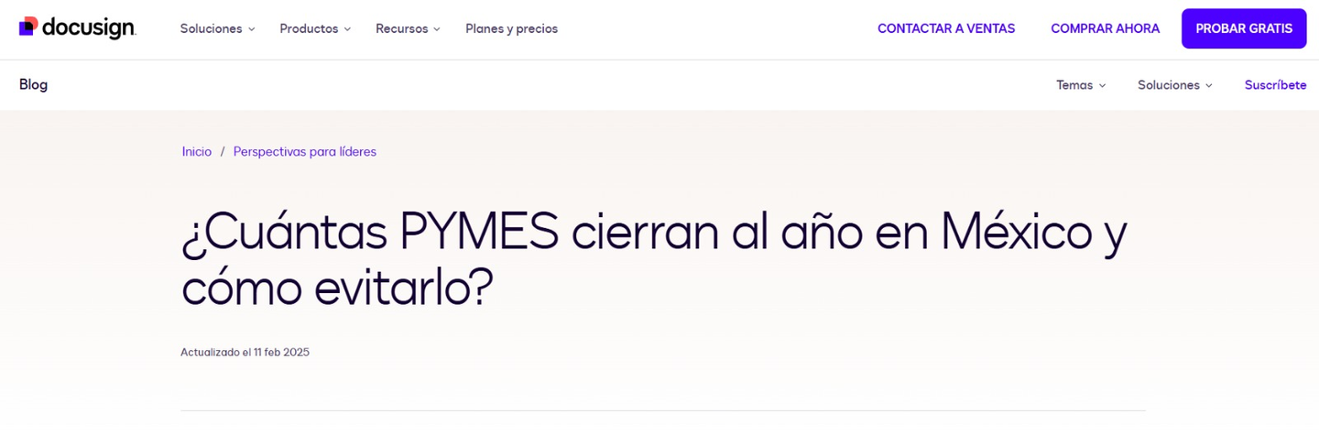
El 8% de los mexicanos ha recibido educación financiera
Según la OCDE el 37% de los empresarios carece de planificación financiera, y un 18% afirma no disponer del tiempo para planificar

Slide 4







Slide 5


TENEMOS UNA SOLUCION

Slide 6


¿CUALES SON NUESTROS OBJETIVOS?
Monitorear tus ingresos y gastos con deteccion de excesos
Predice patrones de impago y variaciones con deep learning
Educa y prepara al usuario con recomendaciones claras
Genera reportes y planes de ahorro con IA generativa

Slide 7
NUESTRA SOLUCION...
UNA PLATAFORMA SERVERLESS + IA QUE...
1
Detecta riesgos de gastos extremos aplicando POT (Peaks over thresholds) + Extreme Learning para modelar cola de gastos inesperados
2
Predice inestabilidad financiera del usuario: Modelos Deep Learning (LSTM) para anticipar quiebras y posibles tiempos de ruina
3
Da recomendaciones realistas que ofrecen metas de ahorro y topes de gasto adaptado al ingreso personal

Slide 8
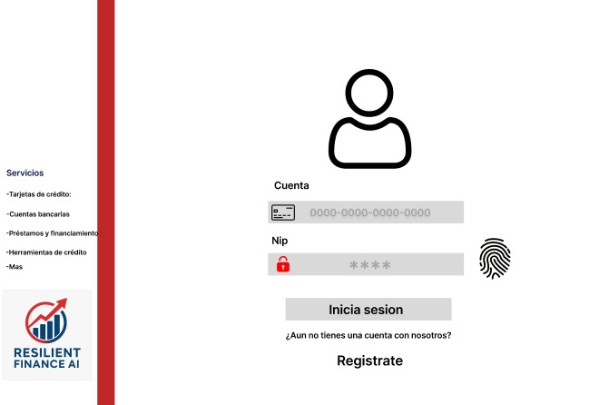
LOGIN

Slide 9
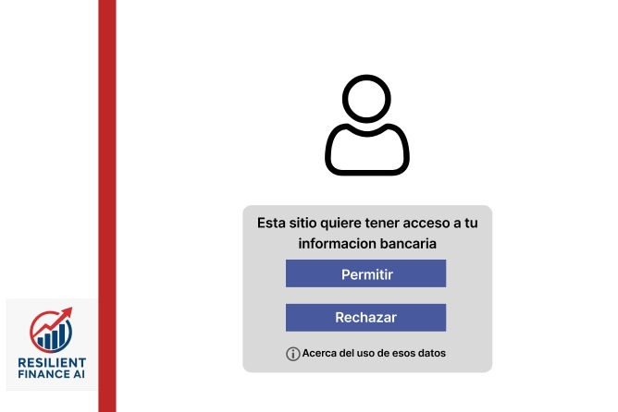
LOGIN

Slide 10
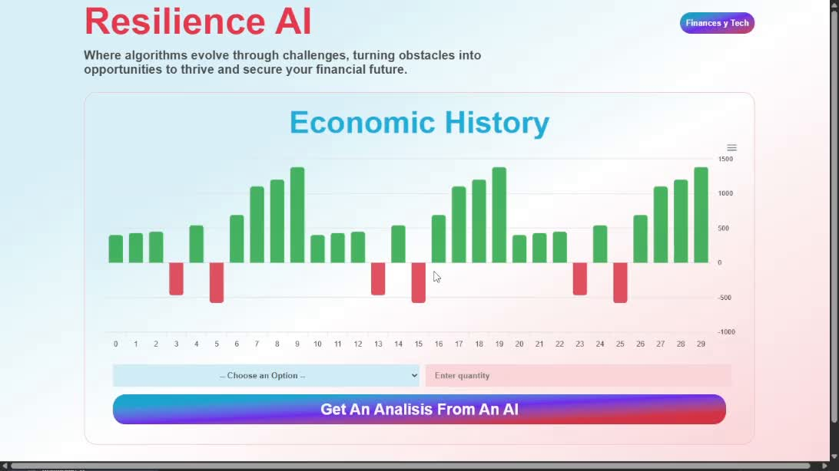
FRONTEND

Slide 11
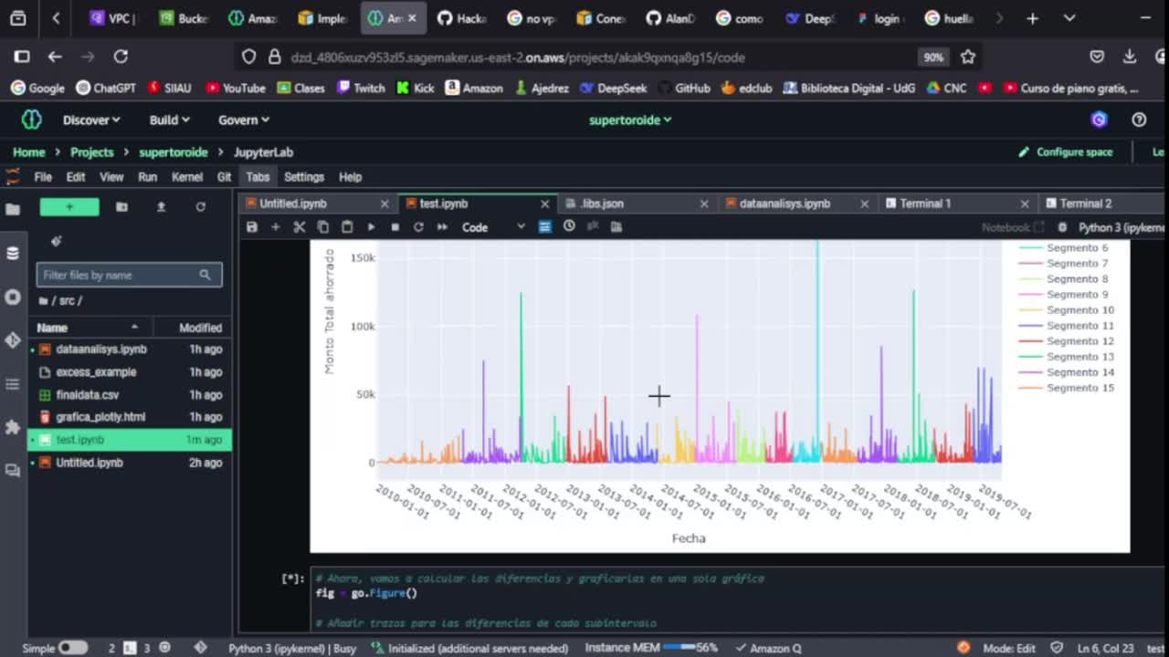
BACKEND

Slide 12


COSTOS
El costo aproximado de mantener la plataforma por un mes para 1 millón de usuarios es de:
12,300 dólares +
costo de mantenimiento

Slide 13


PROXIMOS PASOS
Incorporar módulos de educación financiera gamificada.
Alertas tempranas de estrés financiero, fomentando la inclusión y la resiliencia económica.
Simulación mas precisa de crisis financieras.

Slide 14
CUANDO LA TORMENTA FINANCIERA LLEGA, CONVIERTELA EN TU VICTORIA MAS GRANDE

Slide 15


